Slide 1
第九章 操作系统接口
9.1 用户接口
9.2 Shell命令语言
9.3 联机命令接口的实现
9.4 系统调用的概念和类型
9.5 UNIX系统调用
9.6 OpenEuler的增强特性

Slide 2
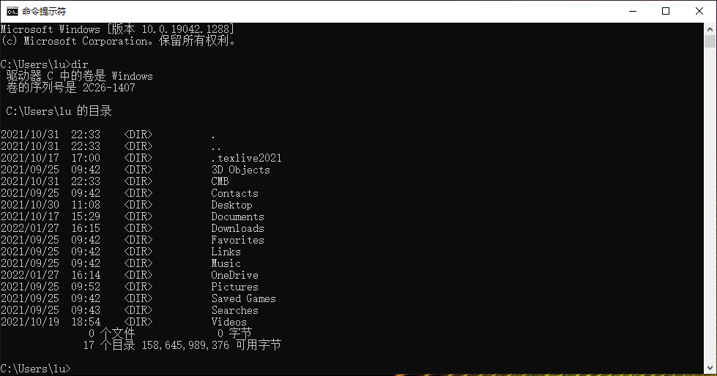
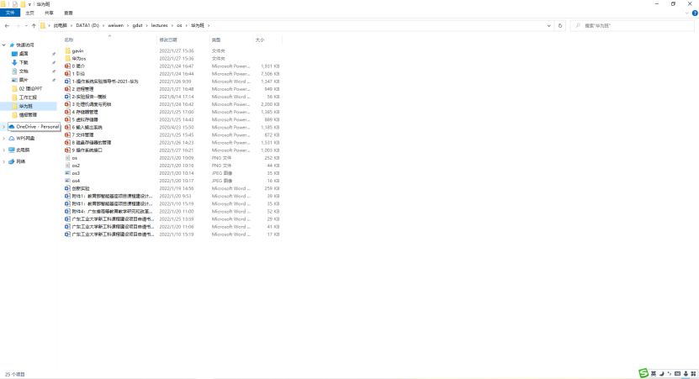
9.1 用户接口
操作系统向用户提供两类接口
用户接口：向用户提供命令接口
程序接口：访问系统资源、系统调用
用户接口分为三种类型
字符显示式联机用户接口：终端、命令行、批命令（如shell文件）
图形联机用户接口：图标、菜单等
脱机用户接口：批处理作业、作业控制语言、作业说明书

Slide 3
联机命令的类型
为了能向用户提供多方面的服务，通常，OS都向用户提供了几十条甚至上百条的联机命令。常用的命令根据其完成功能的不同，可分成以下几类：
① 系统访问类；② 磁盘操作类； ③ 文件操作类；④ 目录操作类；⑤ 通信类； ⑥ 其他命令。

Slide 4
(1) 系统访问类
在多用户系统中，为了保证系统的安全性，都毫无例外地设置了系统访问命令， 即注册命令Login。 用户在每次开始使用某终端时，都须使用该命令，使系统能识别该用户，从而保证系统的安全性。
Login: /提示用户键入自己的注册名
Password: /提示用户键入自己的口令

Slide 5
（2）磁盘操作命令
1) 磁盘格式化命令Format
用于对指定驱动器上的软盘进行格式化。 每张新盘在使用前都必须先格式化。
2) 复制整个软盘命令Diskcopy
用于复制整个磁盘，另外它还有附加的格式化功能。 如果目标盘片是尚未格式化的，则该命令在执行时，首先将未格式化的软盘格式化，然后再进行复制。

Slide 6
(3) 软盘比较命令Diskcomp
该命令用于将源盘与目标盘的各磁道及各扇区中的数据逐一进行比较。
(4) 备份命令Backup
该命令用于把硬盘上的文件复制到软盘上；而RESTORE命令则完成相反的操作。

Slide 7
（5）文件操作命令
1) 显示文件命令type。将指定文件显示在屏幕上。
2) 拷贝文件命令copy。实现文件的拷贝。
3) 文件比较命令comp。对两个指定文件进行比较
4) 重新命名命令Rename。
5) 删除文件命令erase。删除一个或一组文件。

Slide 8
（6）目录操作命令
1) 建立子目录命令mkdir。
2) 显示目录命令dir。
3) 删除子目录命令rmdir。
4) 显示目录结构命令tree。
5) 改变当前目录命令chdir。

Slide 9
（7）其它命令
1) 输入输出重定向命令。
OS中定义了两个标准I/O设备：标准输入设备键盘；标准输出设备显示终端；
设置输出重定向“＞”符， 表示将命令的输出改向， 送到指定文件或设备上。类似地，若在命令中设置输入重定向“＜”符， 则不再是从键盘而是从重定向符左边参数所指定的文件或设备上，取得输入信息。

Slide 10
2) 管道连接
把第一条命令的输出信息作为第二条命令的输入信息，由两个(含两条)以上的命令可形成一条管道。在MS-DOS和UNIX中，都用“|”作为管道符号。其一般格式为：
Command1 |Command2| … | Commandn;
例：sort <in|head -30 从文件in中读数排序后输出前30行, 相当于：sort <in>temp;head -30<temp;rm temp

Slide 11
3) 过滤命令。
在UNIX及MS-DOS中，都有过滤命令，用于读取指定文件或标准输入，从中找出由参数指定的模式，然后把所有包含该模式的行都打印出来。 例如， MS-DOS中用命令
find/N“erase”(路径名)
可对由路径名指定的输入文件逐行检索，把含有字符串“erase”的行输出。其中， /N是选择开关，表示输出含有指定字串的行；如果不用N而用C，则表示只输出含有指定字串的行数；若用V， 则表示输出不含指定字串的行。

Slide 12
9.2 Shell命令语言
9.2.1 简单命令
所谓简单命令，实际上是一个能完成某种功能的目标程序的名字。UNIX系统规定的命令由小写字母构成(但仅前8个字母有效)。命令可带有参数表，用于给出执行命令时的附加信息。命令名与参数表之间还可使用一种称为选项的自变量， 用破折号开始，后跟一个或多个字母、数字。
$ Command -option argument list
例如：
$ ls file1 file2

Slide 13
这是一条不带选项的列目录命令，$是系统提示符。该命令用于列出file1和file2两个目录文件中所包含的目录项， 并隐含地指出按英文字母顺序列表。若给出—tr选项，该命令可表示成：
$ ls -tr file1 file 2 
其中，选项t和r分别表示按最近修改次序及按反字母顺序列表。通常，命令名与该程序的功能紧密相关，以便于记忆。命令参数可多可少，也可缺省。

Slide 14
例如：
$ ls 
表示自动以当前工作目录为缺省参数，打印出当前工作目录所包含的目录项。简单命令的格式比较自由，包括命令名字符的个数及用于分隔命令名、选项、各参数间的空格数等，都是任意的。

Slide 15
9.2.2 简单命令的类型
1. 进入与退出系统
(1) 进入系统，也称为注册。事先， 用户须与系统管理员商定一个唯一的用户名。管理员用该名字在系统文件树上，为用户建立一个子目录树的根结点。当用户打开自己的终端时，屏幕上会出现Login:提示，这时用户便可键入自己的注册名，并用回车符结束。然后，系统又询问用户口令，用户可用回车符或事先约定的口令键入。

Slide 16
(2) 退出系统。 每当用户用完系统后，应向系统报告自己不再往系统装入任何处理要求。系统得知后，便马上为用户记账， 清除用户的使用环境。 若用户使用系统是免费的，退出操作仅仅是一种礼貌。如果用户使用的是多终端中的一个终端，为了退出，用户只须按下Control-D键即可，系统会重新给出提示符即Login，以表明该终端可供另一新用户使用。 用户的进入与退出过程，实际上是由系统直接调用Login及Logout程序完成的。

Slide 17
2. 文件操作命令
(1) 显示文件内容命令cat。如果用户想了解自己在当前目录中的某个或某几个指定文件的内容时，便可使用下述格式的cat命令：
$ cat filename1 filename2 
(2) 复制文件副本的命令cp。其格式为：
$ cp source target
该命令用于对已存在的文件source建立一个名为target的副本。

Slide 18
(3) 对已有文件改名的命令mv。 其格式为：
mv oldname newname
用于把原来的老名字改成指定的新名字。
(4) 撤消文件的命令rm。它给出一个参数表， 是要撤消的文件名清单。
(5) 确定文件类型的命令file。该命令带有一个参数表， 用于给出想了解其(文件)类型的文件名清单。命令执行的结果，将在屏幕上显示出各个文件的类型。

Slide 19
3. 目录操作命令
建立目录的命令mkdir(简称md)。
(2) 撤消目录的命令rmdir(简称rd)。
(3) 改变工作目录的命令cd。
(4) 改变对文件的存取方式的命令chmod。 其格式为：
chmod [who] op-code permission filename

Slide 20
4. 系统询问命令
（1）访问当前日期和时间命令date。例如，用命令
$ date 
屏幕上将给出当前的日期和时间，如为：
Wed Ang 14 09:27:20 PDT 1991
表示当前日期是1991年9月14日、星期三，还有时间信息若在命令名后给出参数，则date程序把参数作为重置系统时钟的时间。

Slide 21
(2) 询问系统当前用户的命令who。 who命令可列出当前每一个处在系统中的用户的注册名、终端名和注册进入时间，并按终端标志的字母顺序排序。例如，报告有下列三用户：
Veronica bxo66 Aug 27 13:28
Rathomas dz24 Aug 28 07:42
Jlyates tty5 Aug 28 07:39

Slide 22
(3) 显示当前目录路径名的命令pwd。当前目录的路径名是从根结点开始，通过分支上的所有结点到达当前目录结点为止的路径上的所有结点的名字拼起来构成的。 用户的当前目录可能经常在树上移动。如果用户忘记了自己在哪里，便可用pwd确定自己的位置。

Slide 23
9.2.3 重定向与管道命令
1. 重定向命令
Shell向用户提供了这种用于改变输入、输出设备的手段，此即标准输入与标准输出的重新定向。用重定向符“<”和“>”分别表示输入转向与输出转向。例如，
$ cat file1 
表示将文件file1的内容，在标准输出上打印出来。
$ cat file1>file2
表示把文件file1的内容，打印输出到文件file2上。

Slide 24
$ wc 
表示对标准输入中的行中字和字符进行计数。
$ wc<file3 
表示把从文件file3中读出的行中的字和字符进行计数。
须指明的是，在做输出转向时，若上述的文件file2并不存在，则先创建它；若已存在，则命令执行结果将用文件file1的内容去更新文件file2的原有内容。

Slide 25
如果又要求把file4的内容附加到现有的文件file2的末尾，则应使用另一个输出转向符“>>”， 即此时应再用命令
$ cat file4>>file2
在文件file2后面又附加了file4的内容。
$ cat file1 file4>>file2
把文件file1和file4附加到file2后面
$ a.out<file1>file0 
在可执行文件a.out执行时，将从文件file1中提取数据， 而把a.out的执行结果数据输出到文件file0中。

Slide 26
2. 管道命令
用符号“|”来连接两条命令，使其前一条命令的输出作为后一条命令的输入。
$ command 1|command 2 
$ cat file | wc 
将命令cat把文件file中的数据，作为wc命令的计数用输入。

Slide 27
9.2.5 后台命令
UNIX系统提供了这种机制， 用户可以在这种命令后面再加上“&”号，以告诉Shell将该命令放在后台执行， 以便用户在前台继续键入其它命令。
在后台运行的程序仍然把终端作为它的标准输出和标准错误文件，除非对它们进行重新定向。其标准输入文件是自动地被从终端定向到一个被称为“/dev/null”的空文件中。若shell未重定向标准输入， 则shell和后台进程将会同时从终端进行读入。这时，用户从终端键入的字符可能被发送到一个进程或另一个进程，并不能预测哪个进程将得到该字符。

Slide 28
Linux三剑客
Linux中最重要的三个命令在业界被称为“三剑客”，它们是awk，sed和grep
grep擅长查找功能，sed擅长取行和替换。awk擅长取列

Slide 29
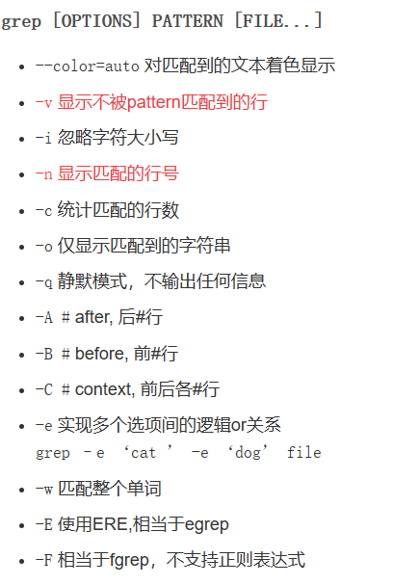
grep文本过滤(模式：pattern)工具，grep, egrep

Slide 30

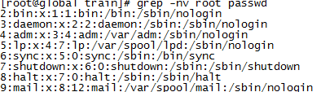
1、查找文件内容包含root的行
2、查找文件内容不包含root的行

Slide 31
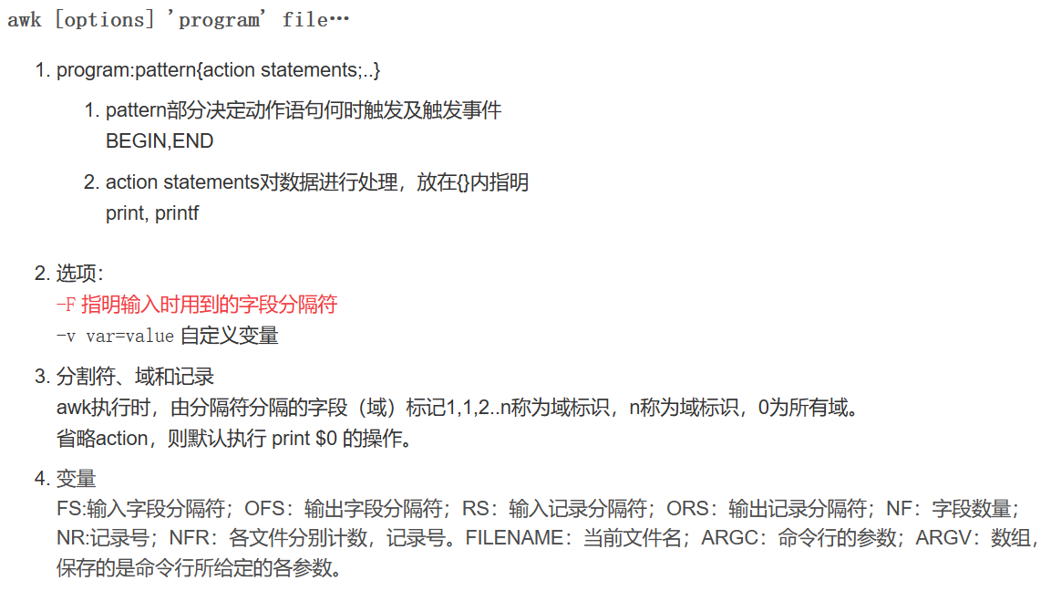
awk 格式化文本输出

Slide 32
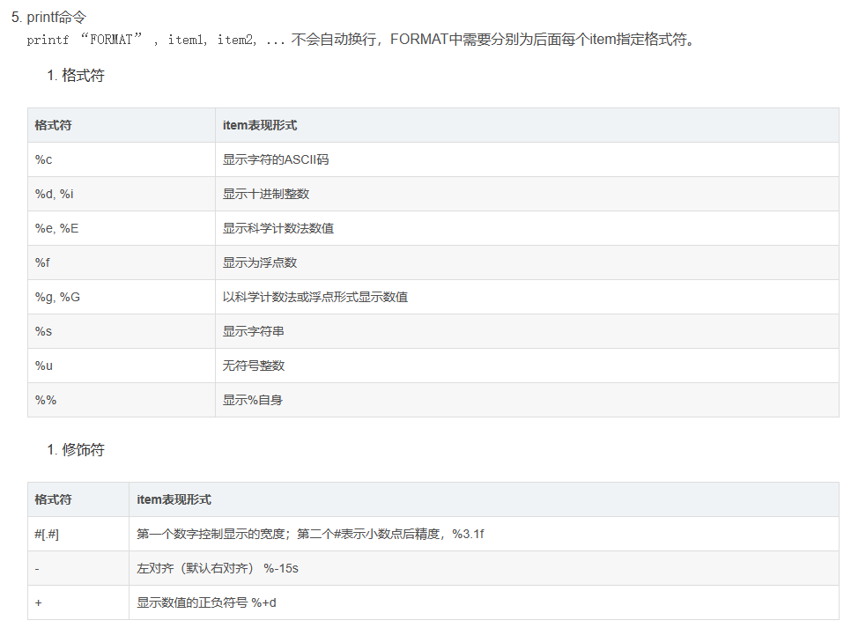
awk 格式化文本输出

Slide 33
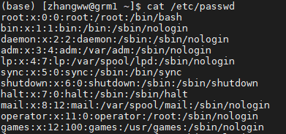
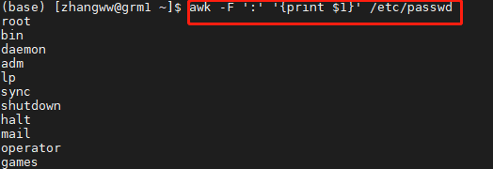
1、打印文件第一列：
这里的分隔符是冒号 ，然后print打印第一列

Slide 34
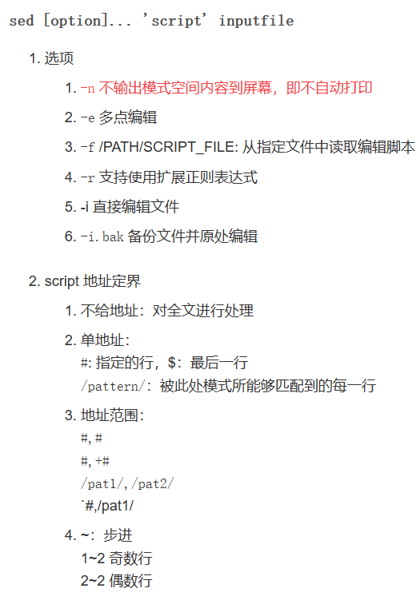
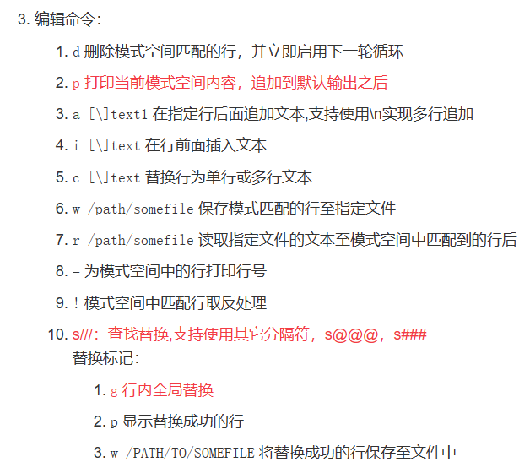
sed是一种流编辑器，它一次处理一行内容

Slide 35
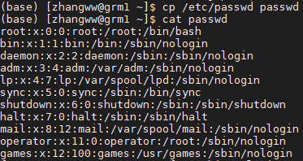
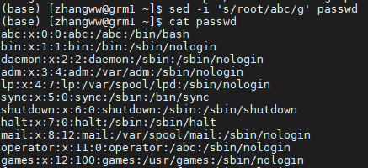
1、打印出文件第二行
2、将文件中的root全部替换为abc

Slide 36
Linux三剑客例子
ps -ef | grep 'ksoftirqd'
ps -ef | grep 'ksoftirqd'| wc -l
ps -ef | grep 'ksoftirqd'| grep -v 'grep' | wc -l
ps -ef | grep 'ksoftirqd'| grep -v 'grep' | awk '{print $1,$2,$3}‘
ps -ef | grep 'ksoftirqd'| grep -v 'grep' | awk '{print $1,$2,$3}' | sed 's/ /!/g'

Slide 37
9.3 联机命令的实现
联机命令接口由终端处理程序、命令解释程序与一组联机命令组成。
9.3.1 终端处理程序
终端处理程序负责接受用户键入的终端命令，并将它显示在终端屏幕上。主要功能包括：
接收字符——字符缓冲——回送显示——屏幕编辑——特殊字符处理

Slide 38
（1）接收字符
终端处理程序最基本的功能是接受从终端键盘键入的字符，并将它传送给命令解释程序或用户。
（2）字符缓冲
有些终端处理程序只接收从终端键入的字符，并且不加修改地将它传送给命令解释程序或者用户进程；而大部分终端处理程序还可将所接收的字符暂存在行缓冲中，直至收到行结束符后才将一行信息送命令解释程序或用户进程。

Slide 39
（3）回送显示
是指每当用户从键盘输入一个字符后，终端处理程序便将该字符送往屏幕显示。有些终端的回显由硬件实现，其速度较快，但缺乏灵活性，因而近年来多改用软件来实现回显，这样可以做到在用户需要时才回显
（4） 屏幕编辑
为了方便用户对输入信息进行编辑，终端处理程序通常提供若干个编辑键
（5） 特殊字符处理
大多数终端处理程序可以接受一些特殊字符

Slide 40
9.3.2 命令解释程序
命令解释程序，如MS-DOS中的COMMAND.COM、UNIX中的Shell，主要负责对接收到的命令进行识别，然后去调用相应命令的处理程序，已完成请求的特定任务。在提供联机命令接口的OS中，用户与系统连接后，系统首先将启动命令解释程序的执行。

Slide 41
命令解释处理程序的主要功能是：
（1）等待用户输入。命令解释程序获得CPU的使用权后，将在用户终端上显示命令提示符，并等待用户输入命令。
（2）接受并识别命令。当用户输入一条以回车为结束符的命令后，终端处理程序将把命令提交给命令解释程序。命令解释程序接受该命令并对它进行分析，若命令合法，则转去执行相应命令处理程序，否则，显示出错信息。
（3）执行相应命令处理程序。

Slide 42
DOS命令解释程序COMMAND.COM的工作流程

Slide 43
1. Shell命令的特点 前面我们介绍了MS-DOS的命令解释程序，它非常简单。而Shell命令解释程序就复杂得多，这主要是因为Shell命令的类型多而复杂所致。主要表现如下： (1) 一条命令行中含有多个命令。 (2) 具有不同的分隔符。
9.3.3 Shell解释程序

Slide 44
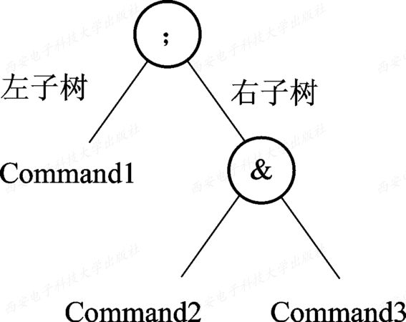
2. 二叉树结构的命令行树 1) 命令表型结点 Shell命令解释程序按命令行语句的结构顺序进行检查，每当遇到“；”及“&”分隔符时便为之建立一个命令表型结点，将分隔符左面部分构成该结点的左子树，右面部分构成右子树。例如下面的命令行所构成的命令树： Command 1；Command 2；& Command 3
命令表型结点及其左、右子树

Slide 45
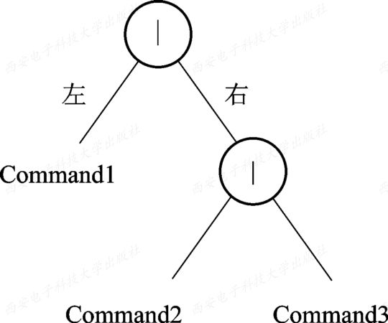
2) 管道文件型结点 当Shell命令解释程序遇到管道算符”|”时，先为之建立一个管道文件型结点，再将分隔符左面部分构成该结点的左子树，右面部分构成右子树。例如对下面的命令行所构成的命令： Command 1 | Command 2 | Command 3
管道文件型结点及其左、右子树

Slide 46
3) 简单命令型结点 对于简单命令，在命令行中仅有一条命令，它是属于可以立即执行的命令，系统无需为它建立二叉树结构的命令行树。当命令解释程序读入键盘缓冲区中的命令后，若判定它是简单命令，再进一步确定是否是内部命令。

Slide 47
pid=fork()
完全复制父进程的所有内容：数据、寄存器、文件描述符
fork 返回一个值（pid）
子进程：零
父进程：子进程的PID
用于区分子进程和父进程
pid=waitpid(pid, &statloc, option)
waitpid 可以等待特定子进程，或者通过将第一个参数设置为 -1 来等待任何子进程
当waitpid完成后，第二个参数指向的地址将被发送到子进程的退出状态
提供了各种选项，由第三个参数指定

Slide 48
execve
用调用中指定的文件替换进程的核心映像
execve(name,arg,environp)有3个参数：文件名，参数，环境
例子：cp f1 f2
由execve定位，参数由execve传递给它
main(argc, argv, envp) 是cp的主程序
argc是命令行上的#items (=3 in cp)
argv指向数组（argv[0]指向cp，argv[1]指向f1）
envp指向环境，类似于终端类型

Slide 49
Shell

Slide 50
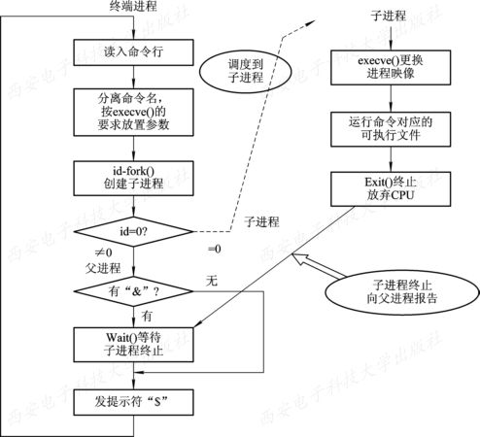
Linux命令解释程序的工作流程 在Linux系统中，系统初启后，内核为每个终端用户建立一个进程，去执行Shell解释程序。

Slide 51
9.4 系 统 调 用
9.4.1 系统调用的基本概念
系统调用是OS与应用程序之间的接口，是用户程序取得OS服务的唯一途径
系统调用本质上是应用程序请求OS内核完成某项功能时的一种过程调用
系统调用是一种特殊的过程调用，与一般过程调用有下述明显差别：

Slide 52
(1) 运行在不同的系统状态。一般过程调用，其调用程序和被调用程序都运行在相同的状态——系统态或用户态；系统调用，调用程序运行在用户态，而被调用程序运行在系统态。
(2) 通过软中断进入。一般过程调用不涉及系统状态的转换，可直接由调用过程转向被调用过程。系统调用由于调用和被调用过程工作在不同的系统状态，因而不允许由调用过程直接转向被调用过程，通常都是通过软中断机制，先由用户态转为系统态，经核心分析后，才能转向相应的系统调用处理子程序。

Slide 53
(3) 返回问题。一般过程调用执行完后直接返回调用过程继续执行。而系统调用在被调用过程执行完后，需要对系统中所有要求运行的进程做优先权分析，只有当调用进程仍具有最高优先权时才返回调用进程执行。
(4) 嵌套调用。一般过程调用对嵌套层数无限制，而系统调用则一般对嵌套深度有限制。

Slide 54
图 9-3 系统功能的调用

Slide 55
9.4.2 系统调用的类型
1. 进程控制类系统调用
创建和终止进程的系统调用。
(2) 获得和设置进程属性的系统调用。
(3) 等待某事件出现的系统调用。

Slide 56
2. 文件操纵类系统调用
创建和删除文件。
(2) 打开和关闭文件。
(3) 读和写文件。

Slide 57
3. 进程通信类系统调用
在OS中经常采用两种进程通信方式，即消息传递方式和共享存储区方式。当系统中采用消息传递方式时，在通信前， 必须先打开一个连接。为此，应由源进程发出一条打开连接的系统调用open connection, 而目标进程则应利用接受连接的系统调用accept connection表示同意进行通信；然后，在源和目标进程之间便可开始通信。 可以利用发送消息的系统调用send message或者用接收消息的系统调用receive message来交换信息。通信结束后，还须再利用关闭连接的系统调用close connection结束通信。

Slide 58
9.4.3 系统调用的实现
1. 系统调用指令。
系统调用必须借助与CPU提供的机器指令来实现。不同的机器所提供的系统调用指令一般是不同的，如IBM个人机上的INT指令、SUN工作站上的TRAP指令、SGI工作站的SYSCALL指令等。
系统调用指令的执行将引起特殊中断，即软中断或陷入，从而使系统根据相应的中断向量转入相应的系统调用总控程序。

Slide 59
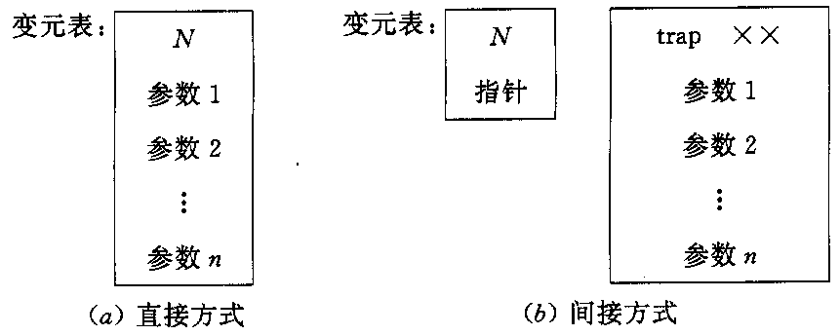
2. 系统调用号和参数的设置
如何将系统调用号和相应的参数传递给系统，取决于系统调用指令的格式和具体操作系统地实现。有以下两种：
直接将参数送入相应的寄存器中。缺点：寄存器数量有限，限制了参数的数目。
(2) 参数表方式。 将系统调用所需参数放入一张参数表中，再将指向该参数的指针放在寄存器中。
图 9 - 6 系统调用的参数形式

Slide 60
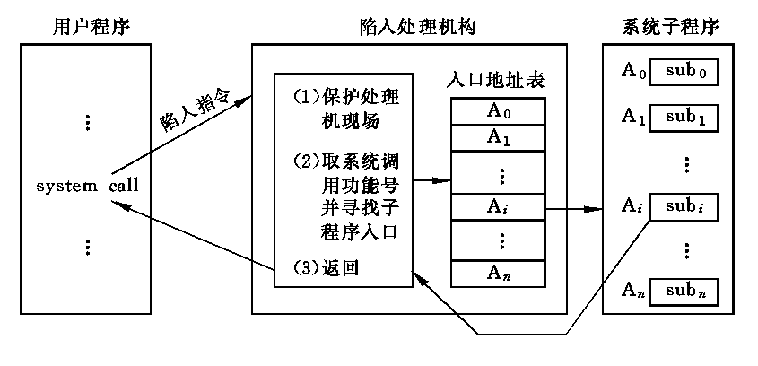
3. 系统调用的处理步骤
首先，将处理机状态由用户态转为系统态；之后，由硬件和内核程序进行系统调用的一般性处理，即首先保护被中断进程的CPU环境，将处理机状态字PSW、程序计数器PC、系统调用号、用户栈指针以及通用寄存器内容等，压入堆栈；然后，将用户定义的参数传送到指定的地方保存起来。
其次，是分析系统调用类型，转入相应的系统调用处理子程序。
最后，在系统调用处理子程序执行完后，应恢复被中断的或设置新进程的CPU现场，然后返回被中断进程或新进程， 继续往下执行。
系统调用的处理过程

Slide 61
4. 系统调用处理子程序的处理过程
进入Creat的处理子程序后，核心将根据用户给定的文件路径名Path, 利用目录检索过程，去查找指定文件的目录项。查找目录的方式可以用顺序查找法，也可用Hash查找法。
如果在文件目录中找到了指定文件的目录项，表示用户要利用一个已有文件来建立一个新文件。但如果在该已有(存)文件的属性中有不允许写属性，或者创建者不具有对该文件进行修改的权限，使认为是出错而做出错处理；若不存在访问权限问题，便将已存文件的数据盘块释放掉，准备写入新的数据文件。
如未找到指名文件，则表示要创建一个新文件，核心便从其目录文件中找出一个空目录项，并初始化该目录项，包括填写文件名、文件属性、文件建立日期等，然后将新建文件打开。

Slide 62
9.5 UNIX系统调用
1. 进程控制
2. 文件操纵
创建进程(fork)。
(2) 终止进程(exit)。
(3) 等待子进程结束(wait)。
(4) 执行一个文件(exec)。
(5) 获得进程ID。
(6) 获得用户ID。
(7) 进程暂停(pause)。
创建文件(creat)。
打开文件(open)。
关闭文件(close)。
读和写文件read和write。
① 文件描述符fd
② buf缓冲区首址
③ 用户要求传送的字节数nbyte
(5) 连接和去连接(link和unlink)。

Slide 63
3. 进程间通信
4. 信息维护
消息机制
(2) 共享存储器机制
(3) 信号量机制
设置和获得时间
(2) 获得进程和子进程时间(times)
(3) 设置文件访问和修改时间(utime)
(4) 获得当前UNIX系统的名称(uname)

Slide 64
9.6 OpenEuler的增强特性
为充分发挥鲲鹏处理器的优势，openEuler对通用Linux操作系统作了增强。
应用程序
目前，openEuler所做的增强包含了如下几个方面：
多核调度技术：Numa aware解决方案
软硬件协同：提供KAE（Kunpeng Accelerator Engine）引擎插件
轻量级虚拟化：提供iSulad轻量级容器全场景解决方案
智能优化引擎：A-Tune
A-Tune
虚拟化& 容器
④
虚拟化
③
User Space
iSulad
Docker
Kernel
内核
①
IPC
网络
内存管理
KVM
cgroup
进程管理
设备管理
name space
②
文件系统
KAE
Hardware
CPU
x86
Kunpeng

Slide 65
容器
容器技术起源于Linux，是一种内核虚拟化技术，提供轻量级的虚拟化，以便隔离进程和资源。
Docker是第一个使容器能在不同机器之间移植的系统。它不仅简化了打包应用的流程，也简化了打包应用的库和依赖，将整个操作系统的文件系统能被打包成一个简单的可移植的包，这个包可以被用来在任何其他运行Docker的机器上使用。

Slide 66
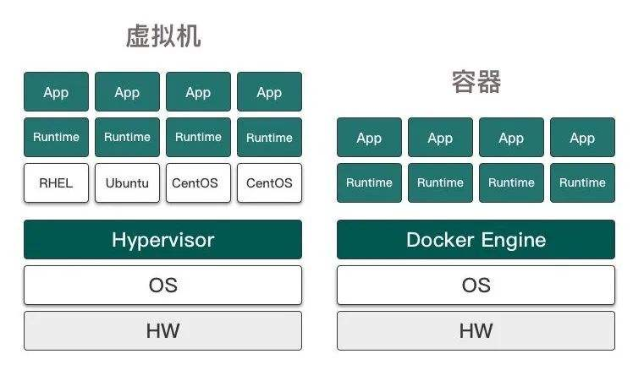
容器
容器和虚拟机具有相似的资源隔离和分配方式，容器虚拟化了操作系统而不是硬件，更加便携和高效。

Slide 67
容器
何时选择VM：需要管理多个操作系统。需要运行应用，该应用需要完整OS的所有资源和服务，如图形用户界面 (GUI)。需要一个可持久保存更改的环境。需要完全隔离性和安全性
何时选择容器：需要快速启动轻型应用程序包。需要部署单个应用的多个实例。需要按需运行非持久的应用或进程。需要部署可在任何底层基础结构上运行的应用

Slide 68

iSula到底是啥？
在居住中南美洲亚马逊丛林的巴西原住民眼里，iSula是一种非常强大的蚂蚁，学术上称为“子弹蚁”，因为被它咬一口，犹如被子弹打到那般疼痛，它是世界上最强大的昆虫之一；
iSula为全量的容器软件栈，包括引擎、网络、存储、工具集与容器OS；iSulad 作为其中轻量化的容器引擎与子弹蚂蚁"小个头、大能量"的形象不谋而合。

Slide 69
iSulad 架构简介
iSulad是一个轻量级容器引擎，目前采用C/C++语言实现，相比其它容器引擎，它的内存开销更小，并发性能更高；
iSulad容器引擎主要包括以下几个模块：
通信模块：支持gRPC/RESTFUL两种通信方式，提供对外通信的能力；
镜像模块：支持OCI标准镜像，提供content/metadata、rootfs及snapshot管理能力；
运行时模块：支持轻量级Runtime（lcr）和OCI标准的Runtime（runc，kata等）。
从接口划分：
北向接口：提供CLI（Command Line Interface）接口和CRI接口；
南向接口：提供统一的Runtime管理接口Plugin，支持lcr和OCI两种类型的Runtime；

Slide 70
容器运行与镜像功能简介 (1)
现在简要介绍iSuald容器与镜像生命周期管理的基本操作，详细步骤可查看openEuler社区《容器用户指南》中“iSulad容器引擎”节。
运行容器：运行容器指创建一个新的容器，并启动该容器。即使用指定的容器镜像创建容器读写层，并且为运行指定的命令做好准备。在创建完成后，使用指定的命令启动该容器。
$ isula create -it busybox
9c2c13b6c35f132f49fb7ffad24f9e673a07b7fe9918f97c0591f0d7014c713b
$ isula start 9c2c13b6c35f
Notes:
具体操作可略过，如果下午实验课会讲

Slide 71
容器运行与镜像功能简介 (2)
暂停/恢复容器：暂停容器指通过freezer cgroup挂起指定容器中的所有进程，恢复容器为暂停容器的逆过程，用于恢复被暂停容器中所有进程。
$ isula pause 9c2c13b6c35f
9c2c13b6c35f132f49fb7ffad24f9e673a07b7fe9918f97c0591f0d7014c713b
$ isula unpause 9c2c13b6c35f
9c2c13b6c35f132f49fb7ffad24f9e673a07b7fe9918f97c0591f0d7014c713b
Notes:
具体操作可略过，如果下午实验课会讲

Slide 72
容器运行与镜像功能简介 (3)
销毁容器：销毁容器指停止并删除容器。首先向容器中的首进程发送SIGTERM信号以通知容器退出，如果在指定时间（默认为10s）内容器未停止，则再发送SIGKILL信号时主动杀死容器进程。无论容器以何种方式退出，最后都会回收和删除该容器所占用资源。
$ isula stop 9c2c13b6c35f
9c2c13b6c35f132f49fb7ffad24f9e673a07b7fe9918f97c0591f0d7014c713b
$ isula rm 9c2c13b6c35f
9c2c13b6c35f132f49fb7ffad24f9e673a07b7fe9918f97c0591f0d7014c713b
Notes:
具体操作可略过，如果下午实验课会讲

Slide 73
容器运行与镜像功能简介 (4)
从镜像仓库拉取容器镜像：拉取容器镜像指的是从远程镜像仓库拉取镜像到本地主机。这里的“远程”和“本地”是相对的，可能都是本地主机
$ isula pull localhost:5000/official/busybox
Image "localhost:5000/official/busybox" pulling
Image "localhost:5000/official/busybox@sha256:bf510723d2cd2d4e3f5ce7e93bf1e52c8fd76831995ac3bd3f90ecc866643aff" pulled
Notes:
具体操作可略过，如果下午实验课会讲

Slide 74
容器运行与镜像功能简介 (5)
删除容器镜像：删除容器镜像指的是从本地保存的容器镜像中删除指定的容器镜像。
$ isula rmi busybox
Image "busybox" removed

Slide 75


isula-build和iSulad
构建侧（isula-build）与运行侧（iSulad）分离
组件
构建Build
分发Ship
运行Run
面向单机开发
面向CI/CD
面向单机开发CLI
面向K8S集群CRI对接
容器镜象
构建工具
容器镜象
构建工具
容器镜象
仓库
容器引擎
Docker
容器引擎
Docker build
Buildkit
Docker registry
Containerd
Containerd
容器monitor
Containerd-shim
容器runtime
runc
容器镜象
构建工具
容器引擎
iSulad
isula-build
容器monitor
Lxc-monitor
容器runtime
LCR

Slide 76
openEuler智能调优 — A-Tune
当Linux或Windows这种通用操作系统的某个功能机制无法保证对所有场景均有益时，设计者就会在系统中提供一个可配置参数，并确保该参数的默认配置对大部分通用场景有益，而使用者通过更改参数配置来满足特定的使用场景需求；
openEuler正是基于Linux内核的，举例来说，其sysctl命令的参数超过1000个，而完整的IT系统从最底层的CPU、加速器、网卡，到编译器、操作系统、中间件框架，再到上层应用，可调节对象超过7000个；
自调优工具A-Tune旨在让操作系统能够满足不同应用场景的性能诉求，降低性能调优过程中反复调参的人工成本，提升性能调优效率。

Slide 77
A-Tune的整体架构
A-Tune整体上是一个C/S架构；
客户端atune-adm是一个命令行工具，通过gRPC协议与服务端atuned进程进行通讯；
服务端中atuned包含了一个前端gRPC服务层（采用golang实现）和一个后端服务层；
gRPC服务层负责优化配置数据库管理和对外提供调优服务，主要包括智能决策（analysis）和自动调优（tuning）；
后端服务层是一个基于Python实现的HTTP服务层，包含了MPI（Model Plugin Interface）/CPI（Configurator Plugin Interface）和AI引擎；
MPI/CPI负责与系统配置进行交互，AI引擎负责对上层提供机器学习能力。

Slide 78
A-Tune的两个能力
A-Tune目前主要提供智能决策和自动调优两个能力；
智能决策是通过采集系统数据，并通过AI引擎中的聚类和分类算法对采集到的数据进行负载识别，然后从优化配置数据库中提取优化配置，选取适合当前系统业务负载的优化配置；
自动调优是基于系统或应用的配置参数及性能评价指标，利用AI引擎中的参数搜索算法，反复迭代，最终得到性能最优的参数配置；

Slide 79
两个能力模块的不同
智能决策模块的参数调优通常是针对某一种类型的业务场景和负载，其优化程度取决于历史数据，粒度也相对较大；
自动调优模块可为单一业务场景和特定负载实现定向参数调优，其优化更具有针对性，粒度也相对较小，能实现系统参数配置的进一步优化。历史数据样本较小（甚至无历史数据样本），需要探索最佳的参数配置来优化系统性能。

Slide 80
智能决策系统流程
智能决策系统基于openEuler的实时负载数据，识别负载特征并调整系统相关参数。其主要包含数据采集模块、负载学习模块和感知决策模块
Big Data
Big Database
In-memory computing
Web Server
……
离线训练
离线数据采集
负载学习模块
历史负载数据
机器学习模型
数据采集模块
实时负载数据
感知决策模块
在线决策
在离线训练阶段，智能决策系统通过数据采集模块，收集openEuler中不同业务场景运行时的历史负载数据，整理为有监督的离线负载数据集。负载学习模块则在离线负载数据集的基础上，进行聚类分析及业务负载特征分类训练，生成对应的机器学习模型，并将不同类型的负载映射到其最优的系统参数配置

Slide 81
智能决策系统流程
智能决策系统基于openEuler的实时负载数据，识别负载特征并调整系统相关参数。其主要包含数据采集模块、负载学习模块和感知决策模块
Big Data
Big Database
In-memory computing
Web Server
……
离线训练
离线数据采集
负载学习模块
历史负载数据
机器学习模型
数据采集模块
实时负载数据
感知决策模块
在线决策
在在线决策阶段，智能决策系统首先通过数据采集模块采集操作系统当前的实时负载数据，并根据维度将数据整理为若干组在线数据样本。感知决策模块将在线数据样本作为机器学习模型的输入，推理出当前系统负载的聚类、分类结果，并识别出业务负载的瓶颈点，根据业务当前的负载瓶颈点及类型，来调节对应的操作系统参数

Slide 82
负载学习模块的处理流程
负载学习模块实现数据处理、负载瓶颈点识别聚类和负载特征分类建模三项功能；
数据处理：经过数据预处理、统计分析、特征选择，建立可供训练学习的标准数据集；
瓶颈点聚类：根据操作系统中不同的资源维度进行瓶颈点聚类分析；
负载特征分类：基于聚类分析结果建立负载特征分类模型。
数据处理
瓶颈点聚类
负载特征分类
缺省值处理
样本均衡
支持向量机
样本均衡
数据标准化
XGBoost
离线数据采集
数据标准化
敏感性分析
随机森林
敏感性分析
特征选择
LSTM
特征选择

Slide 83
负载学习模块的数据处理
特征维度包括CPU、内存、网络等资源的利用率、饱和度及性能等
资源 | 类型 | 代表含义
CPU | 利用率： 饱和度： 性能： …… | CPU利用率，判读是否为CPU密集型 CPU饱和度，用就绪队列长度来衡量 每秒执行的指令数目 ……
内存 | 利用率： 饱和度： 性能： …… | 内存容量的利用率 内存容量的饱和度，用交换到swap分区的大小来衡量 系统内存带宽大小 ……
网络端口 | 利用率： 饱和度： 性能： …… | 网络端口的带宽利用率 网络端口的饱和度，用平均缓存数据队列长度来衡量 每秒接收的包的个数 ……
I/O | 利用率： 饱和度： 性能： …… | 表示该设备有I/O（即非空闲）的时间比率 I/O的饱和度，用平均I/O队列长度来衡量 块设备每秒接收的块数量 ……
任务 | 利用率： 饱和度： 性能： …… | 任务容量的使用率：plist-sz, /proc/sys/kernel/threads-max 任务容量的饱和度，用当前阻塞的进程数量来衡量 每秒创建的任务数目 ……
中断 | 利用率： 饱和度： | 系统软硬中断占的CPU利用率 系统每秒的上下文切换的次数
文件描述符 | 利用率： | 文件描述符的使用率 /proc/sys/fs/file-nr, /proc/sys/fs/file-max

Slide 84
负载学习模块的瓶颈点聚类分析
操作系统对于硬软件资源分配的高压力与瓶颈点可能会直接造成业务的性能下降：
操作系统可以根据应用负载数据中所反映出的资源瓶颈点实现合理化、最优化配置；
智能决策系统首先根据训练样本集进行无标签分析，通过无监督的聚类学习来分析训练样本集中不同业务场景的瓶颈点位置；
openEuler根据资源类别，从CPU、I/O、网络、内存四个角度分别对将训练样本集进行聚类分析，将训练样本根据维度数据是否达到瓶颈点做出相似性归类，这样可以得到可解释性强的聚类分析结果。

Slide 85
负载学习模块的负载特征分类
CPU瓶颈
Database
Big Data
Web Server
网络瓶颈
Communication
Remote storage
聚类分析数据
I/O瓶颈
机器学习分离器
Database
Big Data
CPU-内存共同瓶颈
In-memory computing
Compute intensive jobs
CPU-网络-内存共同瓶颈
In-memory database
Database
CPU-I/O共同瓶颈
Database
Big Data
负载特征分类图
负载特征分类针对相同性能瓶颈的业务，使用监督学习分类模型，基于离线负载数据集，训练出可以对当前负载数据进行业务分类的模型，进而将模型传递到感知决策模块，由感知决策模块调节配置与该负载特征相关的参数
Notes:
对于瓶颈点相似的业务场景，不同的业务负载特征对系统参数的最优配置有较大的影响。比如，内存计算和网络服务器在高压力场景下的业务都存在CPU维度的性能瓶颈，但其负载特征显然不是完全一致的；
因此，负载特征分类针对相同性能瓶颈的业务，使用监督学习分类模型，基于离线负载数据集，训练出可以对当前负载数据进行业务分类的模型，进而将模型传递到感知决策模块，由感知决策模块调节配置与该负载特征相关的参数。

Slide 86
感知决策模块
感知决策模块基于预训练的机器学习模型，实现智能决策系统的在线决策功能：
将实时采集的系统负载数据输入到训练生成的聚类模型中，判断当前系统负载的瓶颈点；
将实时数据输入到相应的分类模型中，推理出当前系统负载的具体分类结果；
根据前面得到的系统负载瓶颈点和业务分类结果，找到对应最优的系统参数配置，并在操作系统中设置生效。

Slide 87
感知决策模块处理流程示例图
内存计算
网络瓶颈
聚类结果
分类结果
I/O瓶颈
CPU-内存分类模型
实时数据
CPU-内存型瓶颈
CPU-内存共同瓶颈
CPU-网络-内存共同瓶颈
绑核，内存大页，刷新率……
智能决策系统实时采集当前负载数据并传递到感知决策模块，将其作为聚类模型的输入；
通过聚类模型分析后，该业务被判定为CPU-内存瓶颈型业务。然后，将负载数据输入到面向CPU-内存瓶颈型业务的支持向量机分类器中，得到推理的分类结果为内存密集型计算类型；
最后，决策模块将根据模型输出的结果，设置内存大页、刷新率等相关的操作系统参数优化配置以实现该应用的性能提升。

Slide 88
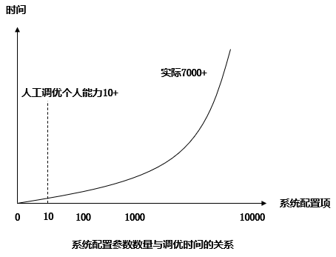
自动调优
针对实时业务场景和负载，利用AI引擎来搜索最佳的系统参数配置。它主要解决如下两类问题：
业务场景和负载的历史数据样本较小（甚至无历史数据样本），无法通过有效的离线训练获得此类负载的优化配置经验；
自动调优对于系统参数的优化粒度更细，可为单一业务场景和特定负载实现定向参数调优，能实现系统参数配置的进一步优化。
操作系统的可调参数数量巨大且业务复杂度极高。当前硬件和基础软件组成的应用环境涉及了高达7000多个配置对象。随着业务复杂度和调优对象数量的增加，参数调优所需的时间成本呈指数级增长。

Slide 89
自动调参算法
传统的基于人工经验的调优方法在应对上述挑战时变得力不从心，亟需一个高效的自动调参算法。当前常见的自动调参算法有Grid Search（网格搜索）、 Random Search（随机搜索）、 Bayesian Optimization（贝叶斯优化）：
网格搜索：又叫穷举搜索，即搜索整个参数空间（在高维空间会遇到维度灾难）；
随机搜索：在不同的参数维度上随机选取参数值进行组合，可能出现效果特别好/差的参数配置。随机搜索的不同尝试之间是相互独立的，无法利用先验知识来选择下一组参数组合；
贝叶斯优化：在调优过程中形成对参数设置和性能之间的关系认知，利用部分先验知识来优化选择下一组试验参数，可以使用尽量少的试验次数找到最优的性能。
openEuler中采用了基于贝叶斯优化的自动调优技术。

Slide 90
A-tune自动调优流程图
客户端
Request
服务端
参数空间
贝叶斯优化
新的参数配置
设置参数
拉起benchmark
Benchmark
时间
Benchmark结果
Benchmark结果
新的参数配置
设置参数
拉起benchmark
﹒ ﹒ ﹒
﹒ ﹒ ﹒
最优的结果
最优的结果
自动调优基本流程的一个示例。其目标是对运行在服务端的业务进行自动优化，即服务端需要调节哪些参数，并通过自动调节这些参数，来提升业务的性能

Slide 91
A-tune自动调优流程
客户端会给服务端发送一个请求，继而服务端将可以调节的参数空间发送给负责运行贝叶斯优化的服务器；
贝叶斯优化算法随机选出新的参数设置发给服务端；
服务端将收到的参数进行自动设置，并通知客户端拉起benchmark进行测试；
客户端完成测试之后，收集测试的benchmark结果发送给服务端；
服务端再将结果发给负责运行贝叶斯优化的服务器；
贝叶斯优化根据收到的benchmark结果和可调节的参数空间，计算出新的参数设置，并发给服务端
服务端将收到的参数进行自动设置，并通知客户端拉起benchmark进行测试
以上过程不断循环，直到达到规定的调节次数，完成调优过程
调优结束后，负责运行贝叶斯优化的服务器将最优的性能和参数设置发回给服务端，服务端再发给客户端显示出来

Slide 92
本 章 小 结
本章简要介绍了操作系统的用户界面。操作系统的用户界面是评价一个操作系统优劣的重要指标。操作系统的用户界面包括命令控制界面的编程界面两部分，其中命令控制界面是基于编程界面，也就是系统调用之上开发而成的
操作系统的命令控制界面正从早期的脱机控制方式（批处理系统）和联机控制方式（分时系统）向多窗口、菜单、按钮以及声控等图形化多媒体方式变化。命令控制界面的革命与进步是操作系统最显著的变化之一
系统调用是操作系统提供给编程人员的唯一接口。编程人员通过系统调用使用操作系统内核所提供的各种功能。系统调用的执行不同于一般用户程序的执行。系统调用执行是在核心态下执行系统子程序，而用户程序则是在用户态下执行。一般来说，操作系统提供的系统调用越多，功能也就越丰富，系统也就越复杂
iSulad轻量级容器和智能调优A-Tune是OpenEuler的两大特性

